Slide 1
CHỦ ĐỀ 5
GIẢI QUYẾT VẤN ĐỀ VỚI SỰ
TRỢ GIÚP CỦA MÁY TÍNH
BÀI 16.
TIN HỌC VỚI NGHỀ NGHIỆP

Slide 2
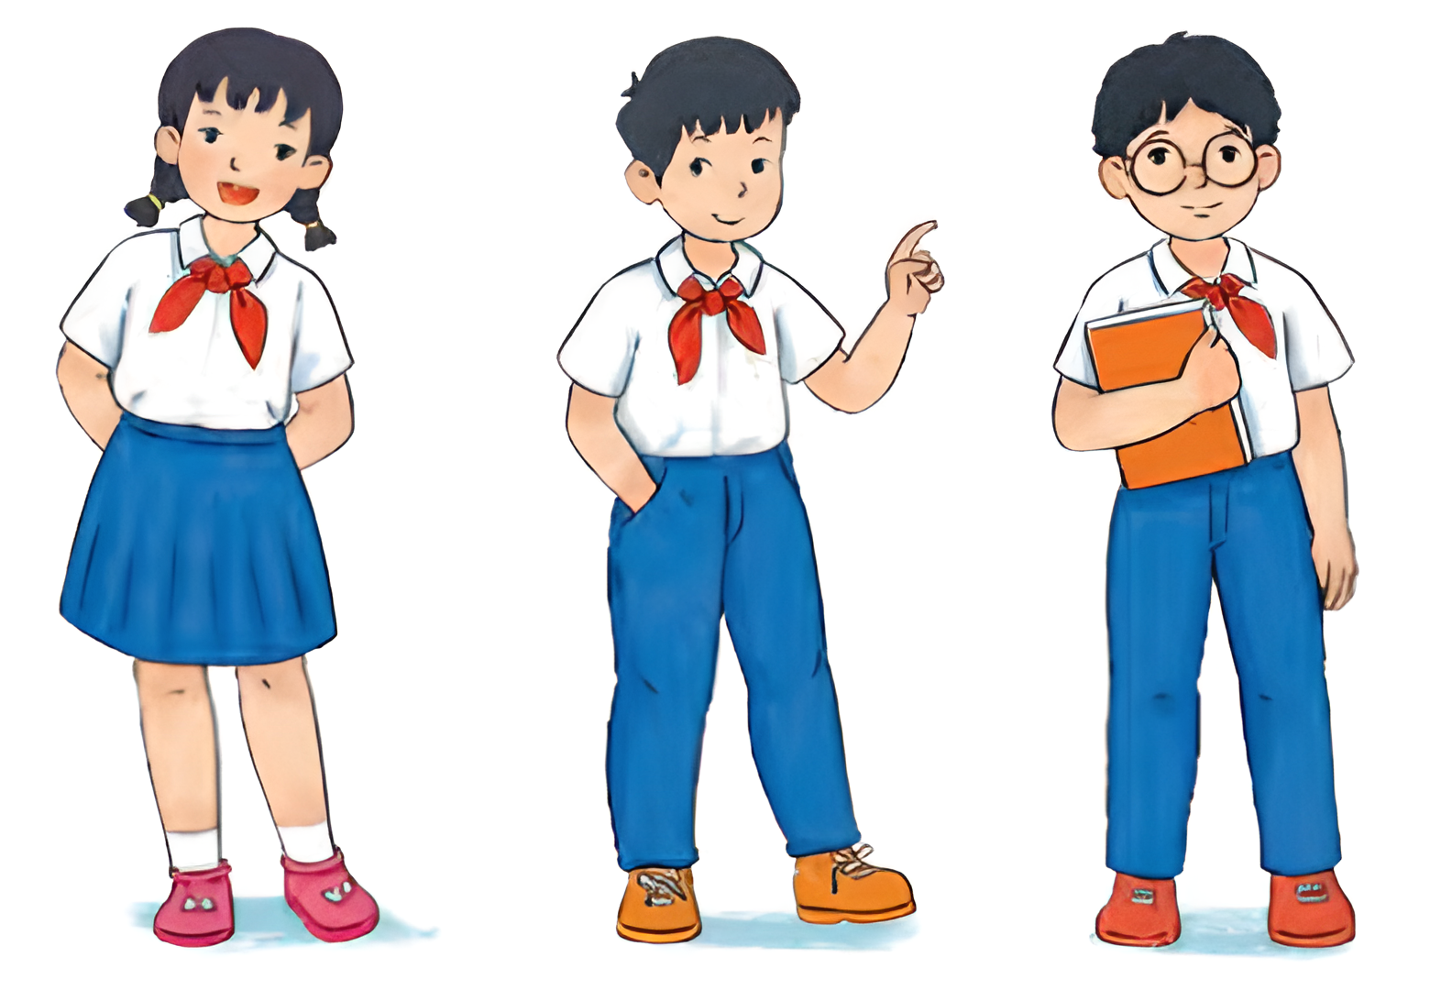
Tớ thì tìm hiểu về nghề hoạ sĩ.
Bây giờ các bức tranh không chì được tạo ra bàng bút lông và màu nước nữa mà còn được tạo ra trên máy tính. Sau này tớ muốn trở thành nhà thiết kế đồ hoạ máy tính.
Tớ được nghe mẹ kể nhiều về nghề kế toán của mẹ. ứng dụng tin học giúp mẹ làm việc hiệu quả hơn nhiều, như việc theo dõi các giao dịch tài chính, tạo ra các báo cáo tổng hợp phức tạp.
Tớ nghĩ chắc chắn ứng dụng tin học giúp tăng hiệu quả công việc cho nghề giáo viên. Thầy cô có thể dạy học trực tuyến và nhất là tớ thấy những tiết học trên lớp có ứng dụng tin học thl lôi cuốn và dễ
hiểu hơn nhiều.
An Minh Khoa

Slide 3

Đó là ý kiến của các bạn.
Còn ý kiến của em thì sao?

Slide 4

TIN HỌC GIÚP NÂNG CAO
HIỆU QUẢ CÔNG VIỆC

Slide 5
Hoạt động 1
Ứng dụng tin học trong nghề nghiệp
Em hãy cùng các bạn lựa chọn một vài nghề nghiệp mà các em biết để thảo luận và chỉ ra những ví dụ mà tin học được ứng dụng trong các nghề nghiệp đó.

Slide 6


Tin học ngày càng được ứng dụng rộng rãi trong mọi ngành nghề khác nhau.

Slide 7
• Ứng dụng tin học giúp nâng cao tay nghề, bổ sung kiến thức, hỗ trợ thông tin cho người lao động.
• Ứng dụng tin học hỗ trợ làm việc nhóm và mở rộng phạm vi làm việc.
• Ứng dụng tin học giúp liên lạc và trao đổi thông tin dễ dàng
• Ứng dụng tin học giúp tăng tốc độ xử lí, tiết kiệm thời gian của người lao động.

Slide 8

Thông qua sự phát triển của tin học, hàng loạt các lĩnh vực nghề nghiệp được hỗ trợ hiệu quả, nâng cao chất lượng công việc. Sự phát triển của tin học cũng đã tạo ra những nghề nghiệp đa dạng của lĩnh vực này như: phát triển phần mềm, lập trình ứng dụng điện thoại, quản trị mạng, phát triển và thiết kế website,...

Slide 9

Một số nghề liên quan đến ứng dụng tin học cũng rất phát triển như: bán hàng online, streamer (phát sóng trực tiếp cho người xem thông qua một nền tảng online), vlogger (tạo dựng nội dung trên nền tảng video và đăng trên các mạng xã hội).

Slide 10
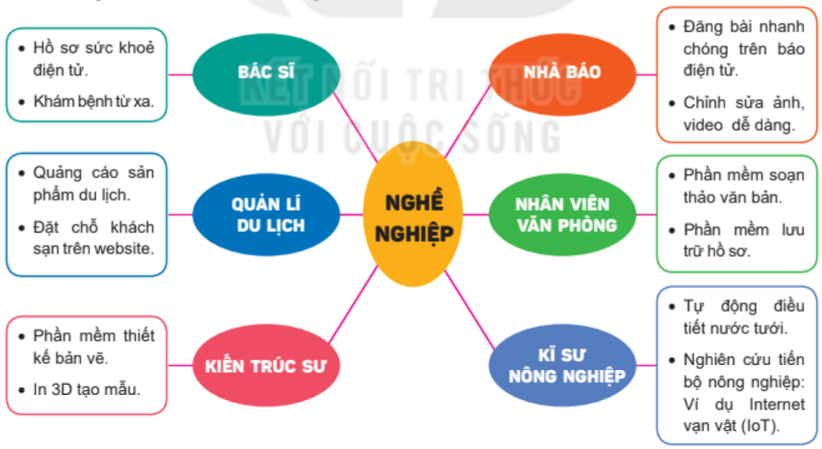

Slide 11

• Ứng dụng tin học phù hợp trong các ngành nghề sẽ giúp tăng hiệu quả công việc.
• Một số nghề thuộc lĩnh vực tin học và liên quan đến ứng dụng tin học ra đời và phát triển để đáp ứng yêu cầu cuộc sống và công việc.

Slide 12

1. Hãy ghép mỗi ứng dụng ở cột B với một nghề phù hợp nhất ở cột A để chứng minh cho việc ứng dụng của tin học có thể tăng hiệu quả công việc.
A | B
1) Bác sĩ | a) Tạo bản vẽ 3D đế khách hàng có thể hình dung rỗ về căn nhà định xây dựng.
2) Giáo viên | b) Nhận hình ảnh tức thì từ sân vận động được chụp bởi một đồng nghiệp khác để biên tập thành một bài báo.
3) Kiến trúc sư | c) Tạo một báo cáo tài chính bàng phần mềm bảng tính.
4) Kế toán | d) Theo dõi sức khoẻ, quá trình điều trị của bệnh nhân qua hồ sơ sức khoẻ điện từ.
5) Nhà báo | e) Tạo khoá học trực tuyến để học sinh có thể học bất cứ lúc nào, ở bất cứ đâu.

Slide 13
2. Em hãy kể ra những ứng dụng tin học mà các thầy cô giáo đã sử dụng để giúp các em nâng cao hiệu quả của việc học tập.

Slide 14
2. BÌNH ĐẰNG GIỚI
TRONG SỬ DỤNG MÁY TÍNH
VÀ ỨNG DỤNG TIN HỌC

Slide 15
Hoạt động 2
Bình đẳng giới trong lĩnh vực tin học
1. Nếu có bạn nào đó nói với em “Nghề nghiệp trong lĩnh vực tin học chỉ nên dành cho nam giới”, em sẽ trả lời bạn như thế nào? Tại sao?
2. Em biết những ngành nghề nào thuộc lĩnh vực tin học đang có nhiều phụ nữ làm việc?

Slide 16
Tin học đang thúc đẩy sự phát triển của mọi ngành nghề, thu hút một số lượng lớn lao động của xã hội tham gia. Trong thực tế, nhiều số liệu nghiên cứu cho thấy tỉ lệ nữ giới làm việc trong các ngành nghề tin học so với nam giới còn khá thấp, mặc dù môi trường, điều kiện công việc vẫn phù hợp cho phụ nữ phát huy khả năng về sức khoẻ, trí tuệ, phẩm chất của mình trong lĩnh vực này.
Chính vì vậy, nhiều tổ chức trên thế giới cũng đang tích cực tổ chức nhiều hoạt động thúc đẩy phụ nữ và trẻ em gái tham gia nhiều hơn vào lĩnh vực tin học.

Slide 17

Ngày Quốc tế trẻ em gái với công nghệ thông tin (International Girls in ICT Day) được tổ chức hàng năm bởi Liên minh Viễn thông Quốc tế của Liên Hợp Quốc (viết tắt là ICU) (Hình 16.2).
Các hoạt động trong ngày này nhằm tuyên truyền và nhấn mạnh sự cần thiết phải thúc đẩy các cơ hội nghề nghiệp công nghệ cho phụ nữ và trẻ em gái trong lĩnh vực được xem là phát triển nhanh nhất thế giới này.

Slide 18
Nghề nghiệp trong lĩnh vực tin học, cũng như cơ hội ứng dụng tin học để nâng cao hiệu quả công việc của các nghề nghiệp khác, là bình đẳng cho tất cả mọi người.

Slide 19
Phương án nào dưới đây không đúng khi nói về việc sử dụng máy tính và ứng dụng tin học?
A. Giúp việc thông tin liên lạc giữa mọi người hiệu quả hơn.
B. Mọi người được tham gia vào môi trường học tập tốt hơn.
C. Phụ nữ và trẻ em gái không cần đến máy tính vì không giúp ích nhiều cho họ.
D. Mọi người đều có cơ hội học hỏi kiến thức để giúp nâng cao chất lượng cuộc sống và chăm sóc sức khoẻ tốt hơn.

Slide 20

LUYỆN TẬP
1. Em hãy phỏng vấn một vài người (có thể là bố mẹ, người quen của bố mẹ, thầy cô,...) để tìm hiểu về những ứng dụng tin học giúp họ nâng cao hiệu quả công việc.

Slide 21
LUYỆN TẬP
2. Em hãy chọn phương án trả lời đúng nhất.
Bất bình đẳng giới trong sử dụng máy tính và ứng dụng tin học có thể dẫn tới hậu quả gì?
A. Phụ nữ và trẻ em gái không có cơ hội phát triển nghề nghiệp trong lĩnh vực công nghệ.
B. Phụ nữ và trẻ em gái không có cơ hội sử dụng công nghệ để nâng cao hiệu quả công việc và chất lượng cuộc sống.
c. Phụ nữ và trẻ em gái không theo kịp sự phát triển của xã hội.
D. Cả ba hậu quả trên.

Slide 22

VẬN DỤNG
1. Em hãy đề xuất với thầy cô giáo và các bạn tổ chức một cuộc thi thuyết trình về ứng dụng tin học trong các nghề nghiệp tại Việt Nam. Em hãy tìm hiểu và tạo ra bài thuyết trình của mình nhé. Hãy chia sẻ với bạn bè về bài thuyết trình của em.
2. Trong vai trò một học sinh lớp 8, em có thể làm gì để thúc đẩy bình đẳng giới ở lứa tuổi của em, ở khía cạnh sử dụng máy tính và ứng dụng tin học trong học tập?

